Slide 1
Export/import dat z OBD do konta ORCID
13.10.2017
Blanka Vorlíčková
Knihovna PedF

Slide 2
Export záznamů z OBD
Po přihlášení do OBD autor vyfiltruje záznamy, které chce do svého konta ORCID importovat
Nad Filtrem na levé straně obrazovky zvolí ikonku pro „Exporty“
Zde zvolí export „BibTex (pro ORCID)“
Dojde k vygenerování souboru PSPad s daty z OBD. Tento soubor si autor uloží v počítači (např. na plochu)

Slide 3
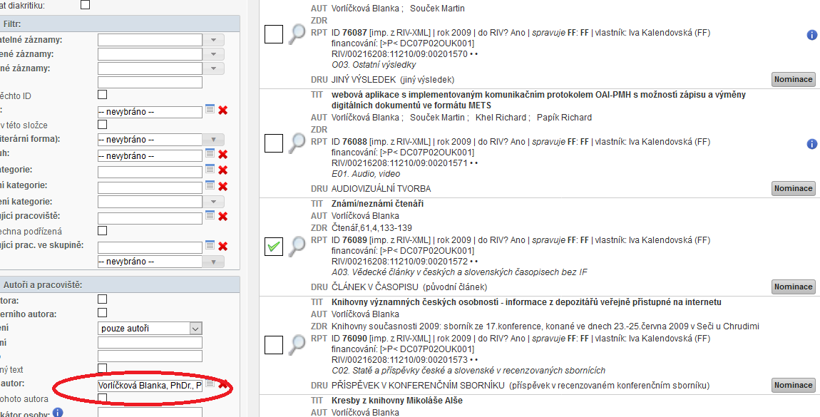
Výběr záznamů autora pro export z OBD

Slide 4
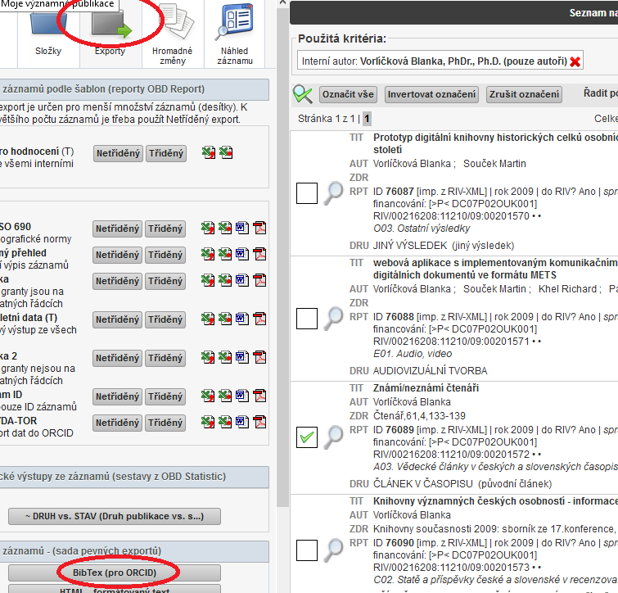
Provedení exportu záznamů z OBD

Slide 5
Import dat do konta ORCID
Autor se přihlásí do svého konta ORCID
Zde autor v sekci „Works/Díla“ rozklikne možnost „Add Works/Přidat díla“ a zvolí „Import BibTex“
Zde nahraje prostřednictvím pokynu „Choose File/Zvolte soubor“ uložený soubor PsPad s daty vyexportovanými z OBD
Data budou do konta ORCID nahrána
Záznamy je možno
prostřednictvím ikonky tužky každý záznam editovat
u každého záznamu upravit možnosti jeho zveřejnění

Slide 8
Případné dotazy:
Blanka Vorlíčková
Knihovna PedF

